Slide 1
স্বাগতম
EconomicsPlus

Slide 2
মোহাম্মাদ নজরুল ইসলাম
প্রভাষক
অর্থনীতি বিভাগ
যাত্রাবাড়ী আইডিয়াল স্কুল এন্ড কলেজ
যাত্রাবাড়ী, ঢাকা-১২০৪
মোবাইলঃ ০১৭১১০৪২০৫৫
: economics.Nazrul@gmil.com
: economics.nazrul
EconomicsPlus

Slide 3
ব্যষ্টিক অর্থনীতি
শ্রেনীঃ একাদশ
অধ্যায়ঃ দ্বিতীয়
সময়ঃ 00:40মিনিট
তারিখঃ 03/07/২০20
EconomicsPlus

Slide 4
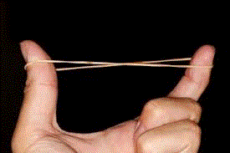
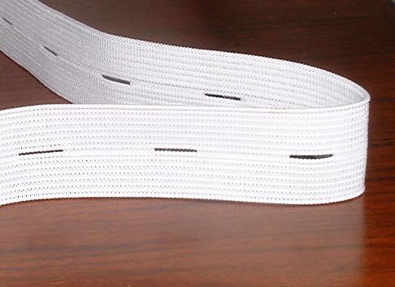
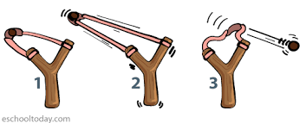
নিচের ছবিগুলো লক্ষ্য কর
EconomicsPlus
EconomicsPlus
উপরের ছবিগুলো কি ধরণের বস্তু?
ছবিতে প্রদর্শিত বস্তুগুলোর ধর্ম কী?
EconomicsPlus

Slide 5
চাহিদার স্থিতিস্থাপকতা
EconomicsPlus

Slide 6
এই পাঠ শেষে শিক্ষার্থীরা…
চাহিদার স্থিতিস্থাপকতা কী তা বলতে পারবে
চাহিদার স্থিতিস্থাপকতার ধরণ/প্রকার লিখতে পারবে
চাহিদার স্থিতিস্থাপকতা পরিমাপ করতে পারবে
EconomicsPlus

Slide 7
চাহিদার স্থিতিস্থাপকতা
চাহিদা অপেক্ষকে ব্যবহৃত অপরাপর বিষয় অপরিবর্তিত অবস্থায়, সাধারণত কোন দ্রব্যের দামের শতাংশিক বা আপেক্ষিক পরিবর্তনের প্রেক্ষিতে উক্ত দ্রব্যর চাহিদার যে, শতাংশিক বা আপেক্ষিক পরিবর্তন হয় এই দুইয়ের আনুপাতকে চাহিদার স্থিতিস্থাপকতা বলে।
অর্থাৎ,
e $=\frac{চাহিদার আপেক্ষিক বা শতকরা পরিবর্তন}{দামের আপেক্ষিক বা শতকরা পরিবর্তন}$
বা, e $=\frac{ΔQ}{ΔP}.\frac{P}{Q}$ যেখানে, 𝜟Q = চাহিদার পরিবর্তন
𝜟P = দামের পরিবর্তন
P = প্রাথমিক দাম
Q = প্রাথমিক চাহিদা
EconomicsPlus

Slide 8
দলীয় কাজ সময়- ৫ মিঃ
দাম (টাকা) | চাহিদার পরিমাণ (একক)
৫ | ৫০
৪ | ৬০
টেবিল-১
আয় (হাজার টাকা) | চাহিদার পরিমাণ (একক)
৫ | ৫০
৪ | ৪০
টেবিল-২
Y দ্রব্যের দাম (টাকা) | X দ্রব্যের চাহিদার পরিমাণ (একক)
৫ | ৫০
৪ | ৪০
টেবিল-৩
টেবিল ৩টি পর্যবেক্ষণ কর এবং স্থিতিস্থাপকতার ধরণ সম্পর্কে তোমার ধারণা খাতায় লিখ।
EconomicsPlus

Slide 9
একক কাজ
দাম (টাকা) | চাহিদার পরিমাণ (একক)
৫ | ৫০
৪ | ৬০
টেবিল-১
দাম (টাকা) | চাহিদার পরিমাণ (একক)
৫ | ৫০
6 | ৪০
টেবিল-২
সূচি ২টি পর্যবেক্ষণ কর ও স্থিতিস্থাপকতা সম্পর্কে তোমাদের ধারণা খাতায় লিখ।
EconomicsPlus

Slide 10
চাহিদার দাম স্থিতিস্থাপকতা পরিমাপের সূত্র
১। চাহিদার দাম স্থিতিস্থাপকতা, $e_{p}=\frac{ΔQ}{ΔP}.\frac{P}{Q}$
যেখানে,
এখানে, $e_{p}$ = চাহিদার দাম স্থিতিস্থাপকতা
𝜟Q = চাহিদার পরিবর্তন
𝜟P = দামের পরিবর্তন
P = প্রাথমিক দাম
Q = প্রাথমিক চাহিদা
EconomicsPlus

Slide 11
চাহিদার স্থিতিস্থাপকতার ধরণ/প্রকার
১। চাহিদার দাম স্থিতিস্থাপকতা
২। চাহিদার আয় স্থিতিস্থাপকতা
৩। চাহিদার আড়াআড়ি স্থিতিস্থাপকতা
EconomicsPlus

Slide 12
১। চাহিদার দাম স্থিতিস্থাপকতা পরিমাপের সূত্র
চাহিদার দাম স্থিতিস্থাপকতা,
$e_{p}=\frac{ΔQ}{Δp}.\frac{p}{Q}$
যেখানে, ${ e}_{p}$ = চাহিদার দাম স্থিতিস্থাপকতা
𝜟Q = চাহিদার পরিবর্তন
𝜟p = দামের পরিবর্তন
P = প্রাথমিক দাম
Q = প্রাথমিক চাহিদা
EconomicsPlus

Slide 13
২। চাহিদার আয় স্থিতিস্থাপকতা পরিমাপের সূত্র
চাহিদার আয় স্থিতিস্থাপকতা,
$e_{y}=\frac{ΔQ}{ΔY}.\frac{Y}{Q}$
যেখানে, ${ e}_{y}$ = চাহিদার আয় স্থিতিস্থাপকতা
𝜟Q = চাহিদার পরিবর্তন
𝜟Y = আয়ের পরিবর্তন
Y = প্রাথমিক আয়
Q = প্রাথমিক চাহিদা
EconomicsPlus

Slide 14
৩। চাহিদার আড়াআড়ি স্থিতিস্থাপকতা পরিমাপের সূত্র
চাহিদার আড়াআড়ি স্থিতিস্থাপকতা,
$e_{c}=\frac{ΔQx}{ΔPy}.\frac{Py}{Qx}$
যেখানে,${ e}_{c}$ = চাহিদার আড়াআড়ি স্থিতিস্থাপকতা
𝜟Qx = X দ্রব্যের চাহিদার পরিবর্তন
𝜟Py = Y দ্রব্যের দামের পরিবর্তন
Qx = X দ্রব্যের প্রাথমিক চাহিদা
Py = Y দ্রব্যের প্রাথমিক দাম
EconomicsPlus

Slide 15
মূল্যায়ন
সময়ঃ ৫ মিনিট
দাম (টাকা) | চাহিদার পরিমাণ (একক)
৫ | ৫০
৪ | ৬০
উপরের তথ্য থেকে স্থিতিস্থাপকতা পরিমাপ কর।
EconomicsPlus

Slide 16
বাড়ীর কাজ
P
D
a
10
b
8
D
Q
O
60
80
চিত্রের তথ্য থেকে স্থিতিস্থাপকতা পরিমাপ করে আনবে।
EconomicsPlus

Slide 17
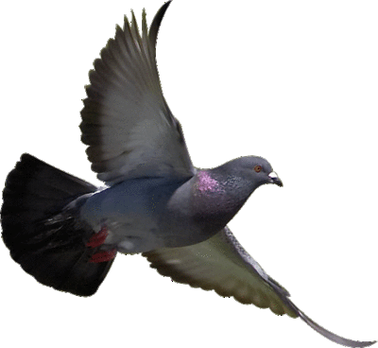
ধন্যবাদ
EconomicsPlus

